Slide 1

Día 4 — Clustering: segmentar clientes de tarjeta
Módulo 3: Machine Learning Aplicado
Jonathan Rosero Soto
Edificio Aulas y Relación con el Medio Externo, Av. Toledo N23-55 y Madrid
Telf.: +593 2 2525766 - Ext: 102 / 125 / 143 / 120 / 127 - www.cec-epn.edu.ec

Slide 2
Ruta de la jornada
1
Supervisado y no supervisado
Aprender con la respuesta o descubrir sin ella
2
¿Qué es clustering?
Grupos de filas parecidas; K-Means y jerárquico
3
Conocer y preparar los datos
8 950 clientes de tarjeta: limpieza, logaritmo y escala
4
K-Means
Qué es, paso a paso, hiperparámetros y límites
5
Elegir k y describir grupos
Codo, Silhouette, tamaños y perfiles
6
Validar y clustering jerárquico
Línea base, dendrograma y linkage
7
Cierre
Cómo defender un clustering en el proyecto final
Regla del día: un algoritmo siempre entrega grupos; nuestro trabajo es demostrar que sirven.
Notes:
Primero separamos las dos grandes familias del Machine Learning: supervisado, lo que hicimos los Días 1 a 3, y no supervisado, lo que empieza hoy. Luego vemos qué es el clustering, preparamos 8 950 clientes de tarjeta, entendemos K-Means a mano, elegimos el número de grupos sin dejarnos engañar por una métrica, describimos los grupos, los comparamos con una línea base y cerramos con el clustering jerárquico y su dendrograma.

Slide 3
Supervisado y no supervisado
1
Las dos grandes familias del Machine Learning: aprender con la respuesta o descubrir sin ella
En esta sección
Dos formas
Supervisado
No supervisado
Practiquemos

Slide 4
Dos formas de aprender de los datos
Supervisado
No supervisado
estudiar con ejercicios resueltos
ordenar fotos sin etiquetas
Cada fila trae la respuesta (y).
El modelo aprende la relación entre X e y.
Luego predice y para filas nuevas.
Las filas no traen respuesta.
El algoritmo busca estructura: grupos, patrones.
Nosotros interpretamos lo que encontró.
Días 1 a 3
regresión y clasificación
Hoy (Día 4)
clustering
La pregunta clave: ¿mis datos traen la respuesta que quiero obtener? Si sí, es supervisado; si no, no supervisado.
Notes:
Supervisado es como estudiar con un profesor que entrega los ejercicios ya resueltos: vemos muchas preguntas con su respuesta correcta y aprendemos a responder preguntas nuevas. No supervisado es como recibir una caja con miles de fotos sin etiquetas y ordenarlas en grupos por parecido: nadie dice cuál es el grupo correcto; lo descubrimos. En los Días 1 a 3 trabajamos siempre con respuesta. Hoy, por primera vez, no la hay.

Slide 5
Supervisado: aprender con la respuesta
Monto | Tipo | Hora | ¿Fraude? (y)
8 000 | TRANSFER | 3 | sí
50 | PAYMENT | 14 | no
5 000 | TRANSFER | 2 | sí
100 | CASH_OUT | 11 | no
Modelo
aprende la relación entre X e y
Predice y
para transacciones nuevas
Regresión
Clasificación
Se evalúa
y es un número: monto, crecimiento
y es una clase: fraude, abandono, impago
comparando con la respuesta real: MAE, F1
Lo esencial: hay una respuesta correcta conocida, así que se puede medir el error sin discusión.
Notes:
En aprendizaje supervisado cada fila de entrenamiento trae las características X y la respuesta y. El modelo aprende de Train, lo comparamos en Validation contra las respuestas reales y lo examinamos una vez en Test. Como existe la respuesta, podemos medir exactamente cuánto se equivoca: MAE si y es un número, F1 si y es una clase. Es lo que hicimos con BankChurners, PaySim y Credit Risk.

Slide 6
No supervisado: descubrir sin respuesta
Saldo | Compras | Avances | Límite
1 865 | 1 271 | 159 | 5 950
84 | 908 | 0 | 4 000
1 528 | 0 | 1 272 | 3 000
127 | 282 | 0 | 1 800
Algoritmo
busca filas parecidas
Grupos
que nosotros interpretamos
sin columna y: nadie dice a qué grupo pertenece cada cliente
Clustering (hoy)
Reducir dimensiones
Detectar casos raros
agrupar filas parecidas
resumir muchas variables en pocas (PCA, Día 5)
filas que no se parecen a ninguna otra
Lo esencial: no hay respuesta correcta; se evalúa coherencia, estabilidad y utilidad.
Notes:
En aprendizaje no supervisado las filas solo traen características; no hay columna y. El algoritmo busca estructura por sí solo. La tarea más común es el clustering: agrupar filas parecidas. Otras tareas no supervisadas son reducir muchas variables a pocas (PCA, Día 5) y detectar casos raros. Como no hay respuesta correcta, no se puede calcular un error exacto: se evalúa si la estructura encontrada es coherente, estable y útil para decidir.

Slide 7
Supervisado y no supervisado, lado a lado
 | Supervisado | No supervisado
¿Los datos traen y? | Sí | No
¿Qué aprende? | A predecir y a partir de X | Estructura: grupos o patrones
Tareas | Regresión, clasificación | Clustering, reducción de dimensiones, casos raros
Algoritmos del módulo | Lineal, árboles, bosque, KNN, SVM | K-Means, jerárquico, PCA
Cómo se evalúa | Error frente a la respuesta real (MAE, F1) | Silhouette, estabilidad e interpretación
Riesgo típico | Memorizar Train (sobreajuste) | Grupos sin significado: siempre entrega grupos
Ejemplo bancario | ¿Este cliente abandonará la tarjeta? | ¿Qué tipos de clientes tenemos?
Cuidado: KNN (supervisado, Día 3) y K-Means (no supervisado, hoy) se parecen en el nombre y en que usan distancias, pero resuelven problemas distintos.
Notes:
La diferencia de fondo es la columna y. Con y, el modelo aprende a predecirla y lo evaluamos con Train, Validation y Test comparando con la respuesta real; su riesgo típico es memorizar. Sin y, el algoritmo propone una estructura y la evaluamos con medidas internas como el Silhouette, con estabilidad y con interpretación; su riesgo típico es encontrar grupos que no significan nada, porque siempre entrega grupos.

Slide 8
¿Supervisado o no supervisado? Practiquemos
Estimar el monto de crédito que pedirá un cliente, con historial de montos
Detectar fraude con transacciones ya marcadas como fraude o normal
→ Supervisado · regresión
→ Supervisado · clasificación
Agrupar provincias según sus indicadores económicos
Segmentar clientes de tarjeta sin ninguna etiqueta
→ No supervisado · clustering
→ No supervisado · clustering
Predecir si un cliente abandonará, con datos de quienes ya se fueron
Encontrar transacciones raras cuando nadie sabe cuáles son fraude
→ Supervisado · clasificación
→ No supervisado · casos raros
Truco: busca la columna que quieres obtener. Si existe en los datos históricos, es supervisado.
Notes:
Seis casos para decidir en clase. Estimar el monto de crédito que pedirá un cliente con historial: supervisado, regresión. Detectar fraude con transacciones ya marcadas como fraude o normal: supervisado, clasificación. Agrupar provincias por indicadores económicos: no supervisado, clustering. Segmentar clientes sin ninguna etiqueta: no supervisado. Predecir si un cliente abandonará la tarjeta con datos de quienes ya se fueron: supervisado, clasificación. Encontrar transacciones raras cuando nadie sabe cuáles son fraude: no supervisado, casos raros.

Slide 9
¿Qué es clustering?
2
No hay variable objetivo: buscamos grupos de filas que se parecen
En esta sección
Sin colores
Tres tipos
Usos
Vocabulario
Dos familias

Slide 10
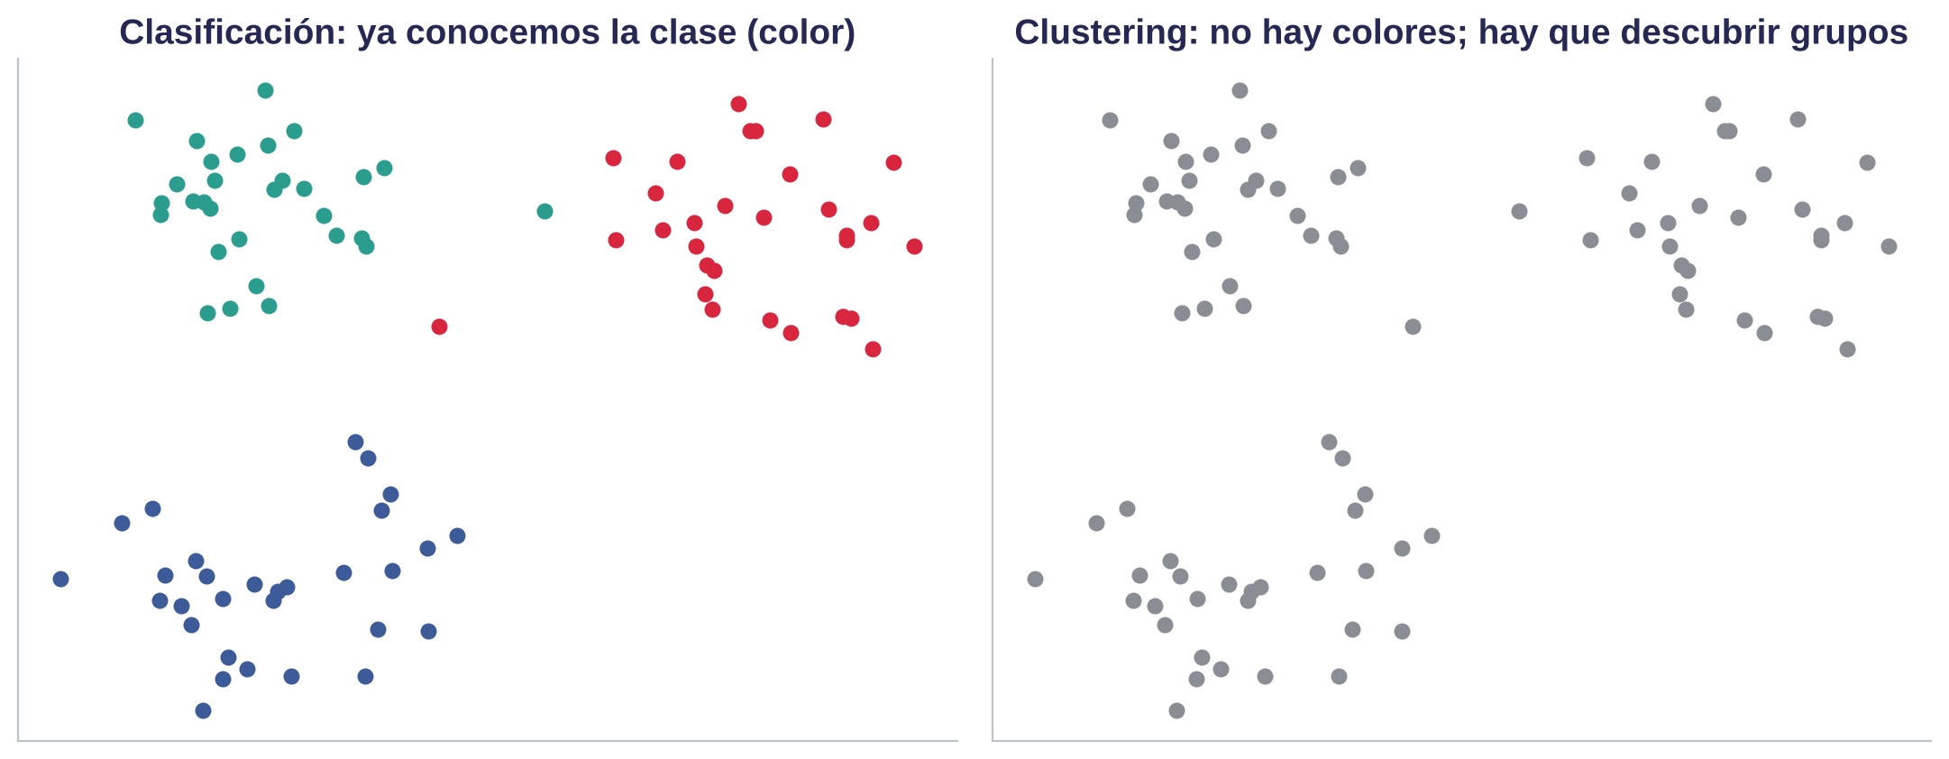
Clasificación frente a clustering
Clasificación
Clustering
Los colores (clases) vienen en los datos.
Los colores los propone el algoritmo.
Notes:
En los días anteriores siempre teníamos la respuesta: cuánto transaccionó un cliente o si una transacción fue fraude. El modelo aprendía a reproducirla; por eso se llama aprendizaje supervisado. Hoy nadie nos dice a qué grupo pertenece cada cliente. El algoritmo debe proponer grupos de clientes parecidos según las variables que nosotros elegimos. Eso es aprendizaje no supervisado.

Slide 11
Regresión, clasificación y clustering
 | Regresión | Clasificación | Clustering
¿Hay variable objetivo? | Sí, un número | Sí, una clase | No
Pregunta | ¿Cuánto? | ¿Cuál clase? | ¿Qué grupos de filas parecidas hay?
Cómo se evalúa | MAE, RMSE, R² | Matriz de confusión, F1 | Silhouette, tamaños e interpretación
Línea base | Predecir el promedio | La clase más frecuente | Una segmentación simple
Ejemplo bancario | Monto que transará un cliente | ¿Abandonará la tarjeta? | Perfiles de uso de la tarjeta
Algoritmos | Lineal, árbol, bosque, KNN, SVR | Árbol, bosque, KNN, SVM | K-Means, jerárquico
Pista: si nadie puede decirte cuál es la respuesta correcta de cada fila, el problema es de clustering.
Notes:
Los tres tipos de problema del módulo. Lo que define el tipo es la respuesta que buscamos: un número, una clase o ninguna respuesta. En clustering no hay MAE ni F1, porque no hay respuestas correctas con las que comparar; usamos medidas geométricas como el Silhouette y, sobre todo, la interpretación de los grupos.

Slide 12
¿Para qué sirve agrupar en un banco?
Segmentar clientes
Perfiles de riesgo
productos y campañas para cada perfil de uso
clientes con patrones de pago parecidos
Economías parecidas
Casos raros
países, provincias o sectores con indicadores similares
filas que no se parecen a ningún grupo
Hoy: segmentar 8 950 clientes de tarjeta de crédito según cómo usan la tarjeta.
Notes:
Segmentar clientes para diseñar productos y campañas; agrupar préstamos o clientes por perfil de riesgo; agrupar países, provincias o sectores con condiciones económicas parecidas; y encontrar casos raros que no se parecen a ningún grupo. En todos los casos el grupo es un punto de partida para decidir, no una conclusión final.

Slide 13
Vocabulario del día
Cluster
Centroide
Distancia
un grupo propuesto por el algoritmo
el punto promedio de un grupo
qué tan diferentes son dos filas
Inercia
Silhouette
Perfil
suma de distancias² de cada fila a su centroide
¿cada fila está más cerca de su grupo que del vecino?
cómo es un grupo, en unidades originales
Advertencia central: un algoritmo de clustering siempre entrega grupos, aunque los datos no tengan grupos reales.
Notes:
Cluster: grupo propuesto por el algoritmo. Centroide: el punto promedio de un grupo; no tiene por qué ser un cliente real. Distancia: qué tan diferentes son dos clientes en las variables elegidas. Inercia: suma de las distancias al cuadrado de cada cliente a su centroide; mide qué tan compactos son los grupos. Silhouette: si cada cliente está más cerca de su grupo que del grupo vecino.

Slide 14
Dos familias de clustering: por centros y jerárquico
K-Means: grupos alrededor de centros
Jerárquico: un árbol de uniones
• Se elige k antes de empezar.
• Ubica k centros (promedios).
• Cada fila va al centro más cercano.
• Rápido: sirve para millones de filas.
• Cada fila empieza sola.
• Une, paso a paso, los grupos más parecidos.
• El árbol (dendrograma) muestra todas las uniones.
• k se elige al cortar el árbol.
resultado: k grupos y sus centros
resultado: un dendrograma
Lo común: ambos miden distancias entre filas; por eso limpiar, transformar y escalar es igual de importante en los dos.
Notes:
Hoy veremos los dos métodos más usados. K-Means agrupa alrededor de centros: decidimos de antemano cuántos grupos queremos, k, y el algoritmo ubica k centros y asigna cada fila al más cercano. El clustering jerárquico construye un árbol de uniones: empieza con cada fila sola y va juntando las más parecidas; el número de grupos se elige al final, cortando el árbol. Los dos usan distancias, así que los dos necesitan datos escalados.

Slide 15
Conocer y preparar los datos
3
Credit Card Dataset for Clustering: 8 950 clientes y 6 meses de comportamiento
En esta sección
El dataset
Limpieza
Logaritmo
Escala

Slide 16
El dataset: 8 950 clientes de tarjeta de crédito
Variable | Qué mide
BALANCE | saldo adeudado
PURCHASES | compras totales en 6 meses
ONEOFF / INSTALLMENTS_PURCHASES | compras de un solo pago / en cuotas
CASH_ADVANCE | avances en efectivo con la tarjeta
PURCHASES_FREQUENCY | qué tan seguido compra (0 a 1)
CREDIT_LIMIT | límite de crédito
PAYMENTS | total pagado
PRC_FULL_PAYMENT | % de meses en que pagó el total
Clientes
8 950
Variables
17 + ID
Etiqueta de grupo
ninguna
Una fila = un cliente. Usaremos 9 de las 17 variables: las que describen cómo se usa la tarjeta.
Notes:
Credit Card Dataset for Clustering, de Kaggle. Cada fila es un cliente activo de tarjeta de crédito con su comportamiento de los últimos 6 meses: cuánto debe, cuánto compra y cómo (de un solo pago o en cuotas), si saca avances en efectivo, qué tan seguido usa la tarjeta, su límite, cuánto paga y qué tan seguido paga el total. No trae ninguna etiqueta de grupo: es justo el tipo de problema del clustering. No describe a clientes del Ecuador.

Slide 17
Limpieza: decisiones declaradas
Problema | Filas afectadas | Decisión | Por qué
CUST_ID | todas | fuera | es un identificador
CREDIT_LIMIT faltante | 1 | eliminar la fila | es un solo cliente
MINIMUM_PAYMENTS faltante | 313 | imputar la mediana | eliminar perdería el 3,5 %
Variables que repiten información | — | elegir 9 de 17 | frecuencia y número de compras miden casi lo mismo
Clientes después de limpiar
8 949
Igual en el proyecto final:
problema, filas afectadas, decisión y motivo
Notes:
Cuatro decisiones. CUST_ID fuera: es un nombre, no un comportamiento. CREDIT_LIMIT tiene un faltante: eliminamos ese cliente. MINIMUM_PAYMENTS tiene 313 faltantes: eliminar sería perder 3,5 % de los clientes, así que imputamos la mediana y lo declaramos. Y elegimos 9 variables, evitando las que repiten casi lo mismo, como número de compras y frecuencia de compras. K-Means no puede medir distancias con faltantes: hay que decidir antes.

Slide 18
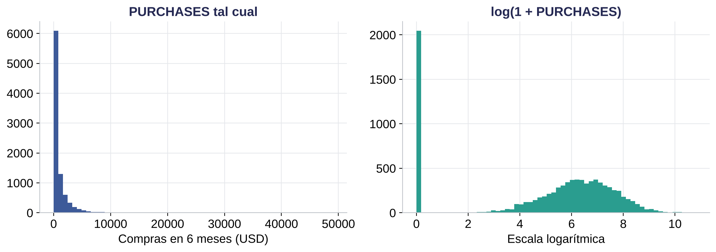
Montos muy asimétricos: el logaritmo
Compras: promedio / mediana
1 003 / 361
Clientes sin compras
22,8 %
Clientes sin avances
51,7 %
log(1 + x): pasar de 100 a 1 000 USD pesa parecido a pasar de 1 000 a 10 000: importa la proporción.
Notes:
En PURCHASES el promedio es 1 003 USD, casi el triple de la mediana de 361, y el máximo llega a 49 040. El 22,8 % de los clientes no compró nada y el 51,7 % nunca hizo un avance en efectivo. Con montos así, unos pocos clientes enormes dominan las distancias. La transformación log(1 + x) comprime los valores grandes y conserva el orden; usamos 1 + x porque log de 0 no existe. No se aplica a variables que ya están entre 0 y 1.

Slide 19
Escalar antes de medir distancias
 | Cliente A | Cliente B | Diferencia cruda | En desviaciones
Compras (USD) | 1 000 | 1 100 | 100 | 0,05
Límite de crédito (USD) | 3 000 | 9 000 | 6 000 | 1,65
Frecuencia de compras | 0,9 | 0,1 | 0,8 | 1,99
Sin escalar
Estandarizado: z = (x − media) / desv.
El límite domina: A y B parecen distintos solo por el límite.
Cada variable aporta en su propia escala; la frecuencia vuelve a contar.
Orden de preparación: 1) limpiar faltantes · 2) log a los montos · 3) estandarizar las 9 variables.
Notes:
Igual que en KNN: K-Means mide distancias. Dos clientes compran casi lo mismo (1 000 y 1 100), pero uno tiene límite de 3 000 y compra todos los meses (frecuencia 0,9) y el otro tiene límite de 9 000 y casi nunca compra (0,1). Sin escalar, la diferencia de 6 000 en el límite aplasta a la de 0,8 en frecuencia. En desviaciones estándar, la frecuencia pesa 1,99 y el límite 1,65: el comportamiento vuelve a contar.

Slide 20
K-Means
4
Qué es, cómo funciona paso a paso, sus hiperparámetros y sus límites
En esta sección
Qué es
Una variable
Paso a paso
Hiperparámetros
Límites

Slide 21
¿Qué es K-Means?
K-Means: divide los datos en k grupos; cada grupo es un centro (promedio) y cada fila va al centro más cercano.
K
número de grupos (lo elegimos)
Means
medias: los centros son promedios
Analogía: abrir k agencias
1. Ubicar k agencias en la ciudad.
2. Cada cliente va a la más cercana.
3. Mover cada agencia al centro de sus clientes.
4. Repetir hasta que ya no convenga moverlas.
Entrega
una etiqueta de grupo por fila y k centroides
Qué busca: grupos compactos, es decir, la menor inercia: la suma de distancias² de cada fila a su centro.
Notes:
K-Means es un algoritmo que divide los datos en k grupos. Cada grupo se representa con su centroide, que es el promedio de sus filas, y cada fila pertenece al grupo cuyo centroide está más cerca. El nombre lo dice: K es el número de grupos y Means significa medias, porque los centros son promedios. Analogía: un banco quiere abrir k agencias en una ciudad para que cada cliente quede cerca de una. Ubica agencias, asigna a cada cliente la más cercana, mueve cada agencia al centro de sus clientes y repite hasta que ya no conviene moverlas. Busca grupos compactos: la menor inercia posible.

Slide 22
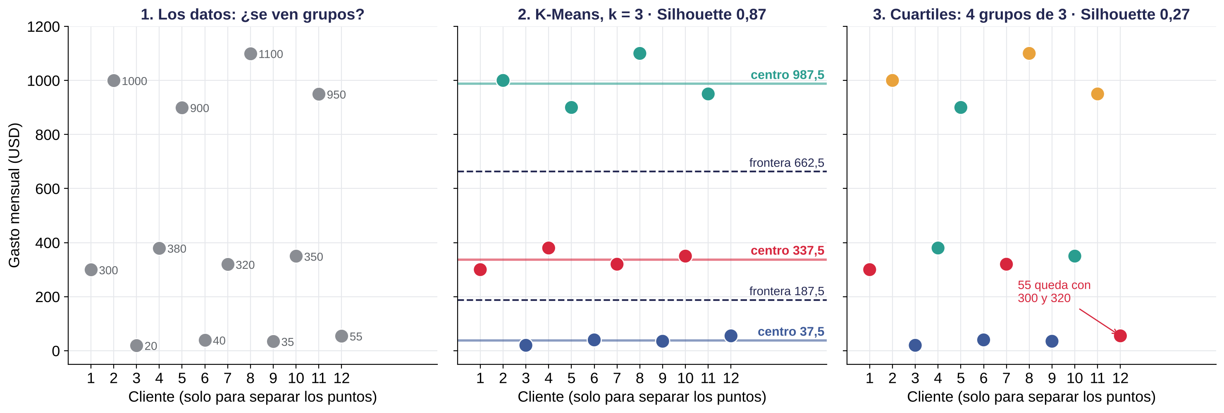
Ejemplo visual: 12 clientes, una sola variable
Grupo | Clientes (USD) | Centro = promedio
1 | 20 · 35 · 40 · 55 | 37,5
2 | 300 · 320 · 350 · 380 | 337,5
3 | 900 · 950 · 1 000 · 1 100 | 987,5
Fronteras
(37,5 + 337,5) / 2 = 187,5
(337,5 + 987,5) / 2 = 662,5
cliente nuevo de 500 → grupo 2
K-Means sigue los huecos de los datos (Silhouette 0,87); los cuartiles cortan por cantidad de clientes, no por parecido (0,27).
Notes:
Antes de usar 9 variables, una sola: el gasto mensual de 12 clientes. El eje vertical es el gasto; el eje horizontal solo numera a los clientes para que los puntos no se amontonen: el modelo no lo usa. Panel 1: a simple vista hay tres franjas de clientes. Panel 2: K-Means con k = 3 encuentra esas tres franjas. Cada centro es el promedio de su grupo: (20 + 35 + 40 + 55) / 4 = 37,5; los del medio dan 337,5 y los de arriba 987,5. Las líneas punteadas son las fronteras, el punto medio entre dos centros: 187,5 y 662,5. Un cliente nuevo que gasta 500 está más cerca de 337,5 que de 987,5: va al grupo del medio. Panel 3: los cuartiles hacen 4 grupos de 3 clientes sin mirar los huecos y parten las franjas.

Slide 23
Cuartiles frente a K-Means, punto por punto
Cliente que gasta 55 | K-Means | Cuartiles
Su grupo | 20 · 35 · 40 | 300 · 320
a = distancia media a su grupo | (35 + 20 + 15) / 3 = 23,3 | (245 + 265) / 2 = 255
b = distancia media al grupo vecino | a 300–380: 282,5 | a 20–40: 23,3
s = (b − a) / máx(a, b) | 0,92 | −0,91
Clientes con Silhouette negativo · K-Means
0 de 12
Clientes con Silhouette negativo · cuartiles
4 de 12
Por eso los cuartiles son una línea base: agrupan sin mirar el parecido. Si K-Means no les gana, no aporta nada.
Notes:
Calculamos el Silhouette del cliente que gasta 55. Con K-Means está con 20, 35 y 40: a = (35 + 20 + 15) / 3 = 23,3; su grupo vecino es el de 300 a 380: b = (245 + 265 + 295 + 325) / 4 = 282,5; s = (282,5 − 23,3) / 282,5 = 0,92. Bien ubicado. Con cuartiles quedó junto a 300 y 320: a = (245 + 265) / 2 = 255; el grupo vecino es el de 20, 35 y 40: b = 23,3; s = (23,3 − 255) / 255 = −0,91. Negativo: está en el grupo equivocado. Cuatro de los doce clientes quedan con Silhouette negativo con los cuartiles; ninguno con K-Means.

Slide 24
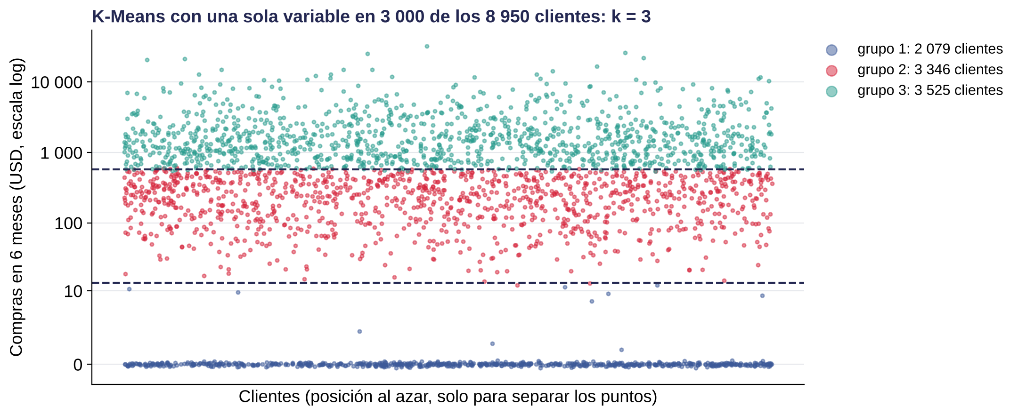
Lo mismo con los 8 950 clientes: solo compras
Grupo 1 · no compran
2 079
Grupo 2 · 13 a 574 USD
3 346
Grupo 3 · más de 574 USD
3 525
Una variable ayuda a ver; nueve ayudan a entender: con más variables ya no se puede dibujar, pero la idea es la misma.
Notes:
Ahora K-Means con una sola variable real: las compras de 6 meses en escala logarítmica, k = 3. Igual que antes, el eje horizontal solo reparte los puntos al azar; el modelo usa únicamente las compras. Grupo 1: 2 079 clientes que no compran o compran menos de unos 13 USD. Grupo 2: 3 346 clientes con compras de 13 a 574 USD, centro cerca de 200. Grupo 3: 3 525 clientes con más de 574 USD, centro cerca de 1 650. Con una variable es fácil ver los grupos y las fronteras, pero solo sabemos cuánto compran. Para distinguir a quien paga el total de quien usa avances necesitamos las 9 variables: eso hace el modelo completo.

Slide 25
K-Means paso a paso: centros que se mueven
0. Elegir k
y ubicar k centros iniciales
1. Asignar
cada punto al centro más cercano
2. Actualizar
cada centro al promedio de sus puntos
3. Repetir
hasta que nada cambie
Inercia = Σ distancia² de cada punto a su centroide · K-Means intenta hacerla lo más pequeña posible
«Means» = medias: los centros son promedios. Por eso los valores extremos los arrastran y conviene el logaritmo.
Notes:
K-Means busca k centros, llamados centroides. Repite dos pasos. Asignar: cada punto va al centroide más cercano. Actualizar: cada centroide se mueve al promedio de sus puntos. Se detiene cuando las asignaciones ya no cambian. En cada vuelta la inercia, la suma de las distancias al cuadrado de cada punto a su centro, baja o se mantiene.

Slide 26
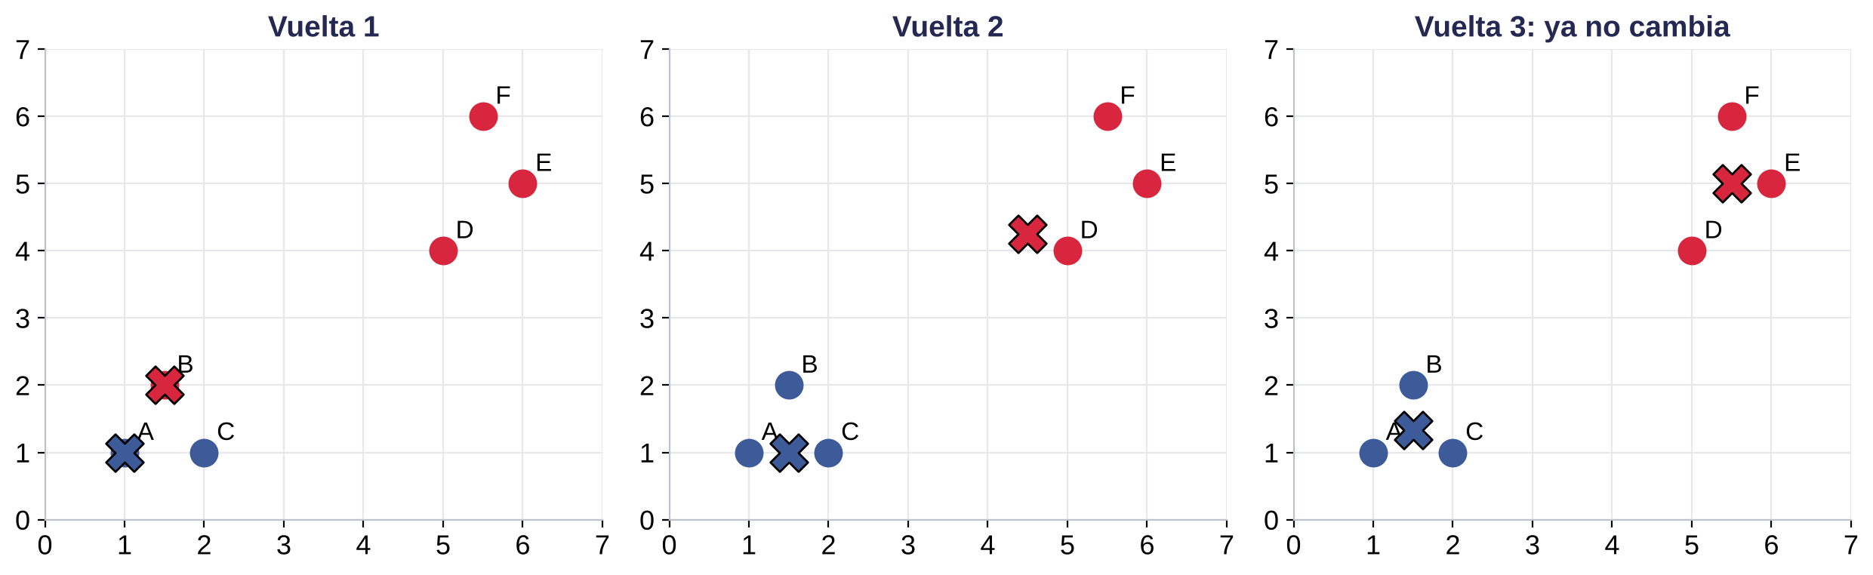
K-Means a mano: seis puntos, dos grupos
 | Centro azul | Centro rojo | Grupo azul | Grupo rojo
Vuelta 1 | A (1; 1) | B (1,5; 2) | A, C | B, D, E, F
Vuelta 2 | (1,5; 1) | (4,5; 4,25) | A, B, C | D, E, F
Vuelta 3 | (1,5; 1,33) | (5,5; 5) | A, B, C | D, E, F ✓
Lección: el punto de partida importa. Por eso K-Means se repite desde varios inicios.
Notes:
Seis puntos: A, B y C abajo a la izquierda; D, E y F arriba a la derecha. Empezamos a propósito con dos centros mal ubicados, sobre A y B. Vuelta 1: el centro de B está un poco más cerca de D, E y F, y se los lleva. Al promediar B, D, E y F, ese centro se mueve a (4,5; 4,25). Vuelta 2: B vuelve con A y C. Vuelta 3: los centros quedan en (1,5; 1,33) y (5,5; 5) y nada cambia. El algoritmo se corrigió solo, pero el punto de partida pudo llevarlo a un resultado peor.

Slide 27
La primera vuelta con números
Punto | Coordenadas | Distancia al azul (1; 1) | Distancia al rojo (1,5; 2) | Va al
A | (1; 1) | 0,00 | 1,12 | azul
B | (1,5; 2) | 1,12 | 0,00 | rojo
C | (2; 1) | 1,00 | 1,12 | azul
D | (5; 4) | 5,00 | 4,03 | rojo
E | (6; 5) | 6,40 | 5,41 | rojo
F | (5,5; 6) | 6,73 | 5,66 | rojo
Nuevo centro azul
promedio de A y C = ((1 + 2) / 2; (1 + 1) / 2) = (1,5; 1)
Nuevo centro rojo
promedio de B, D, E y F = (4,5; 4,25)
Distancia euclidiana: de C a A = √((2 − 1)² + (1 − 1)²) = 1,00. La misma del KNN del Día 3.
Notes:
Así se calcula la vuelta 1. Centro azul en A (1; 1) y centro rojo en B (1,5; 2). Para cada punto calculamos la distancia euclidiana a los dos centros y lo asignamos al menor. C (2; 1) está a 1,00 del azul y a 1,12 del rojo: va al azul. D (5; 4) está a 5,00 del azul y a 4,03 del rojo: va al rojo. Luego cada centro se mueve al promedio de sus puntos: azul = promedio de A y C = (1,5; 1); rojo = promedio de B, D, E y F = (4,5; 4,25).

Slide 28
Los hiperparámetros de K-Means
n_clusters (k)
hoy: 4
n_init
hoy: 20
Número de grupos
Se elige con codo, Silhouette e interpretación
Inicios distintos
Evita quedarse con un mal punto de partida
random_state
hoy: 42
Preparación
hoy: 9, log, z
Semilla del sorteo
Resultados repetibles
Variables y transformación
Cambia los grupos tanto como k
Para el proyecto final: comparar al menos tres configuraciones (por ejemplo, varios k, con y sin logaritmo).
Notes:
El más importante es k, el número de grupos: no lo aprende el algoritmo, lo decidimos nosotros con evidencia. n_init es cuántas veces se repite el algoritmo desde puntos de partida distintos; se queda con la solución de menor inercia. random_state fija el sorteo para que otros puedan repetir el resultado. Y la preparación de los datos (qué variables, logaritmo, escalado) cambia los grupos tanto como cualquier hiperparámetro.

Slide 29
n_init: no confiar en un solo punto de partida
Semilla | 0 | 1 | 2 | 3 | 4 | 5
Inercia con n_init = 1 | 41 171 | 41 825 | 41 172 | 41 825 | 41 825 | 41 825
ARI frente a la referencia | 1,00 | 0,51 | 0,98 | 0,50 | 0,50 | 0,50
Inercia con n_init = 20 | 41 171 | 41 172 | 41 171 | 41 172 | 41 171 | 41 171
Un solo inicio
Veinte inicios
4 de 6 veces cae en una solución peor: los grupos cambian según la suerte.
Siempre la misma solución: el resultado es estable y repetible.
ARI (Adjusted Rand Index): 1 = mismos grupos, 0 = parecido al azar. Sirve para medir estabilidad.
Notes:
Repetimos K-Means con k = 4 y seis semillas. Con un solo inicio (n_init = 1), cuatro de las seis semillas terminan en una solución peor: inercia 41 825 frente a 41 171, y grupos bastante distintos (ARI ≈ 0,5; el ARI vale 1 cuando dos particiones coinciden). Con n_init = 20 las seis semillas llegan a la misma solución. Usar siempre varios inicios y fijar random_state.

Slide 30
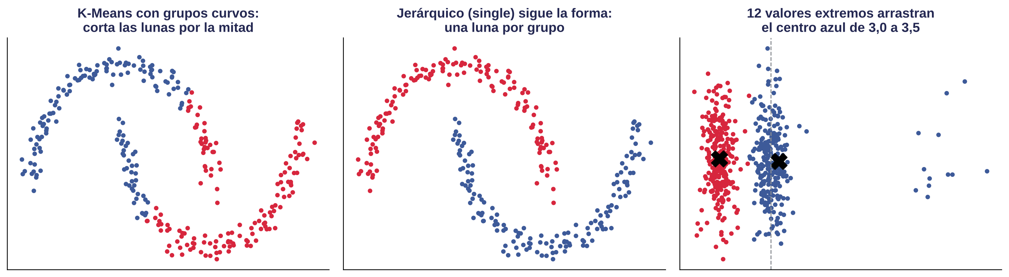
Qué hace bien K-Means y dónde falla
Fortalezas
Limitaciones
Rápido, simple, escala a millones de filas; centros fáciles de leer como perfiles.
Hay que elegir k; sensible a escala, inicio y extremos; supone grupos redondos; solo numéricas.
Por eso hoy: logaritmo para los extremos, escalado para las unidades y n_init alto para el punto de partida.
Notes:
K-Means es rápido, simple y funciona con millones de filas, y sus centros se leen fácilmente como perfiles promedio. Pero tiene supuestos. Hay que elegir k. Es sensible a la escala y al punto de partida. Supone grupos más o menos redondos y de tamaño parecido: con grupos curvos, como las dos lunas, los corta por la mitad, mientras que un jerárquico con single los sigue. Y como usa promedios, los valores extremos arrastran los centros: por eso aplicamos logaritmo. Solo trabaja con variables numéricas.

Slide 31
Elegir k y describir los grupos
5
Codo, Silhouette, tamaños y, sobre todo, perfiles que se puedan explicar
En esta sección
Codo
Silhouette
Una trampa
Perfiles

Slide 32
Silhouette a mano
s = (b − a) / máx(a, b)
a = distancia media a su grupo · b = distancia media al grupo vecino
1
2
3
8
9
grupo A
grupo B
Punto 3 | Cálculo
a (su grupo: 1 y 2) | (2 + 1) / 2 = 1,5
b (grupo B: 8 y 9) | (5 + 6) / 2 = 5,5
s | (5,5 − 1,5) / 5,5 = 0,73
≈ 1
bien separado
≈ 0
en la frontera
< 0
grupo equivocado
Silhouette no es Accuracy: no hay respuestas correctas; solo mide separación geométrica.
Notes:
Para cada punto: a es la distancia promedio a los puntos de su grupo; b es la distancia promedio a los del grupo vecino más cercano. s = (b − a) / máx(a, b). Ejemplo en una recta: grupo A = {1, 2, 3}, grupo B = {8, 9}. Para el punto 3: a = (2 + 1) / 2 = 1,5 y b = (5 + 6) / 2 = 5,5, así que s = 4 / 5,5 = 0,73. Cerca de 1: bien separado. Cerca de 0: en la frontera. Negativo: probablemente en el grupo equivocado. El Silhouette del modelo es el promedio de todos los puntos.

Slide 33
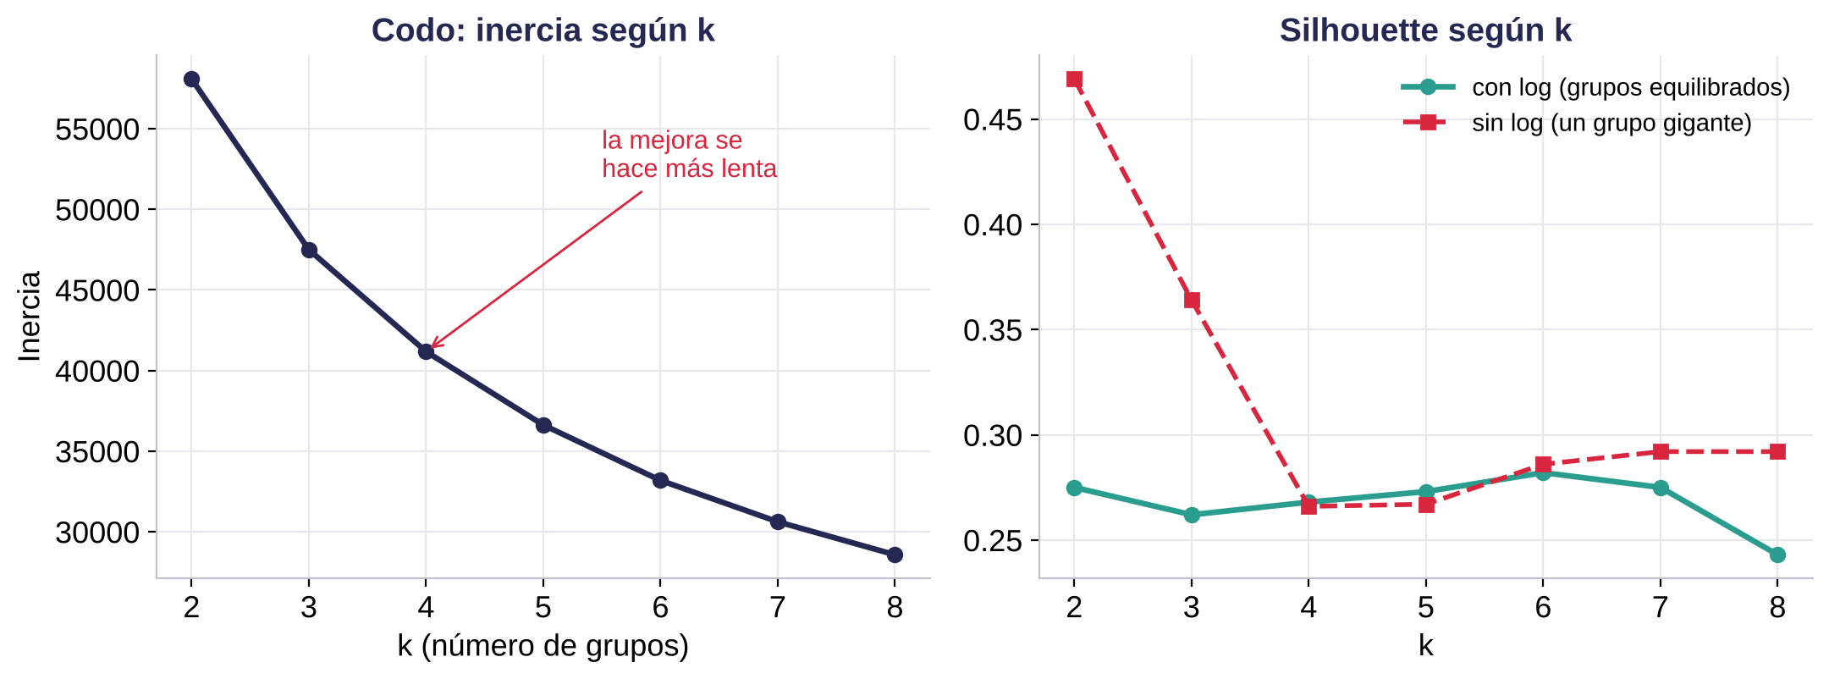
Codo y Silhouette con los clientes
Codo
Silhouette con log
La inercia baja mucho hasta k = 4; después, cada grupo extra aporta menos.
Entre 0,26 y 0,28: ningún k separa claramente mejor.
Notes:
Probamos k de 2 a 8. La inercia siempre baja al agregar grupos: con un grupo por cliente sería 0. Buscamos el codo, donde agregar grupos empieza a mejorar poco: alrededor de k = 4. Con logaritmo, el Silhouette queda entre 0,26 y 0,28 para casi todos los k: no hay una separación nítida, los clientes forman un continuo. Es normal en datos de comportamiento. Sin logaritmo, k = 2 tiene el Silhouette más alto. Eso parece una buena noticia, pero es una trampa.

Slide 34
La trampa: el Silhouette más alto no es el mejor
Sin log, k = 2 (medianas) | Grupo grande | Grupo pequeño
Clientes | 7 699 | 1 250
Saldo (USD) | 661 | 4 227
Compras (USD) | 297 | 2 544
Límite (USD) | 3 000 | 9 450
Pagos (USD) | 692 | 3 923
Silhouette sin log, k = 2
0,47
Silhouette con log, k = 4
0,27
Lo mismo que en clasificación: un número alto (Accuracy, Silhouette) puede esconder un resultado inútil. Siempre mira los tamaños.
Recuerda: el clustering siempre entrega grupos; aquí entregó «grandes contra el resto».
Notes:
Sin logaritmo, k = 2 obtiene Silhouette 0,47, el más alto de todos. Pero los grupos son 7 699 clientes contra 1 250. El grupo pequeño son los clientes grandes: saldo mediano 4 227 frente a 661, límite 9 450 frente a 3 000, pagos 3 923 frente a 692. Separar a los grandes del resto es obvio y no ayuda a diseñar ninguna acción. Un Silhouette alto con un grupo gigante suele indicar que los valores extremos dominan la distancia.

Slide 35
Nuestra decisión: k = 4, con argumentos
1. Codo
2. Silhouette
la inercia empieza a mejorar poco desde k = 4
0,27, similar al resto: no penaliza
3. Tamaños
4. Interpretación
entre 1 297 y 2 770 clientes por grupo
cuatro perfiles claros y con acciones posibles
Válido también: «no encontré una separación convincente». Mejor eso que inventar grupos.
Notes:
Elegimos k = 4 por cuatro razones. Es donde el codo empieza a aplanarse. Su Silhouette, 0,27, es similar al de los otros k: ningún valor separa claramente mejor. Los grupos tienen tamaños útiles, entre 1 297 y 2 770 clientes. Y, lo más importante, cada grupo tiene un perfil que se puede describir y usar. Es una decisión justificada, no un resultado automático; otra persona podría defender k = 5 con buenos argumentos.

Slide 36
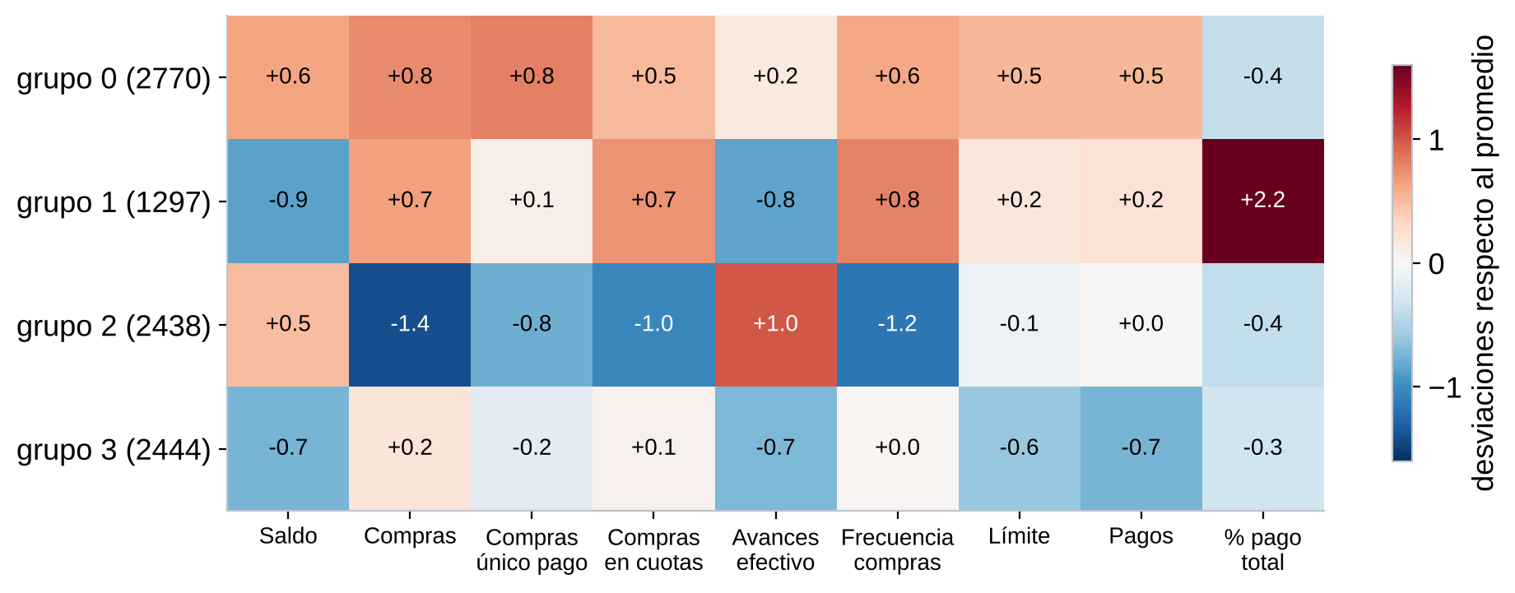
Del número al perfil: el mapa de calor
Cómo leerlo: recorre cada fila y busca sus colores más intensos; eso es lo que distingue al segmento.
Los números 0 a 3 son nombres arbitrarios: el segmento 3 no es «peor» que el 0.
Notes:
Cada fila es un segmento y cada columna una variable. El color indica cuántas desviaciones está el promedio del segmento por encima (rojo) o por debajo (azul) del promedio general. Segmento 0: saldo, compras y límite altos. Segmento 1: saldo muy bajo y paga el total muchísimo más que el resto (+2,2). Segmento 2: casi no compra (−1,4) y usa avances en efectivo (+1,0). Segmento 3: por debajo del promedio en casi todo. Los números 0 a 3 son etiquetas arbitrarias, no un ranking.

Slide 37
Cuatro segmentos con nombre
Compradores que financian
2 770
Totaleros
1 297
Saldo 1 865 · compras 1 271 · límite 5 950 · paga el total casi nunca
Saldo 84 · compra el 92 % de los meses · paga el total el 83 % de los meses
Usuarios de avances en efectivo
2 438
Poco activos
2 444
82 % sin compras · 99 % usa avances (mediana 1 272) · saldo 1 528
Saldo 127 · compras 282 · pagos 338 · límite 1 800
Medianas, no promedios: con montos asimétricos la mediana describe mejor al cliente típico de cada segmento.
Notes:
Volvemos a unidades originales con las medianas. Compradores que financian: 2 770 clientes, saldo de 1 865, compran mucho y seguido, límite de 5 950 y casi nunca pagan el total. Totaleros: 1 297, saldo de 84, compran casi todos los meses y pagan el total el 83 % de los meses. Usuarios de avances en efectivo: 2 438, el 82 % no compra nada y el 99 % usa avances, con una mediana de 1 272. Poco activos: 2 444, saldo y pagos bajos y límite de 1 800.

Slide 38
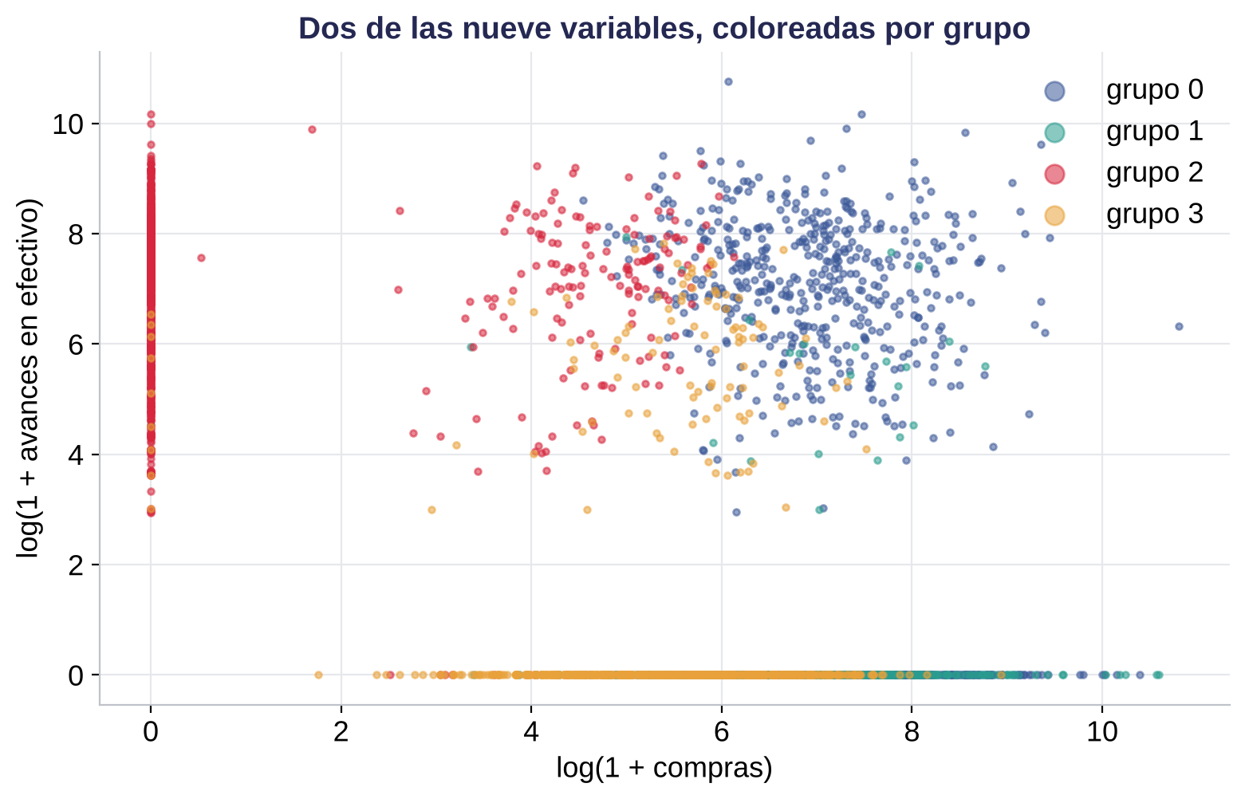
Dos de las nueve variables, por segmento
Columna en compras = 0
usuarios de avances (grupo 2)
Franja en avances = 0
totaleros y poco activos (1 y 3)
Nube central
compradores que financian (0)
Una vista 2D no es todo el modelo: grupos que se mezclan aquí pueden separarse en las otras siete variables.
Notes:
El gráfico muestra compras contra avances en efectivo, ambos en logaritmo, para 3 000 clientes. La columna de puntos en compras = 0 son los usuarios de avances. La franja inferior, con avances = 0, reúne a totaleros y poco activos, que se distinguen por otras variables: saldo, pago total y límite. Los colores se mezclan un poco porque el gráfico solo ve 2 de las 9 dimensiones que usó K-Means.

Slide 39
De los segmentos a las decisiones
Segmento | Idea de acción | Antes de actuar, revisar…
Compradores que financian | Ofertas de cuotas; vigilar endeudamiento | mora e ingresos
Totaleros | Programas de recompensas | rentabilidad del cliente
Usuarios de avances | Ofrecer un crédito más barato; revisar riesgo | historial de pagos y mora
Poco activos | Campañas de activación | si tienen otra tarjeta principal
Lo que el clustering NO dice: por qué un cliente se comporta así, ni que el grupo sea permanente. Con otras variables saldrían otros grupos.
Siguiente paso real: validar cada segmento con el área de negocio y con datos que no se usaron para agrupar.
Notes:
El valor del clustering está en lo que permite hacer. Compradores que financian: ofertas de cuotas y vigilancia del endeudamiento. Totaleros: programas de recompensas; son de bajo riesgo. Usuarios de avances: posible necesidad de liquidez; revisar su riesgo y ofrecer productos más baratos que el avance. Poco activos: campañas de activación. Pero los grupos no prueban causas: describen 6 meses de comportamiento según nuestras variables.

Slide 40
Validar y clustering jerárquico
6
Comparar con una línea base, con otras configuraciones y con otro método
En esta sección
Línea base
Qué es el jerárquico
A mano
Dendrograma
Linkage

Slide 41
Línea base y configuraciones
Configuración | Silhouette | Grupo más chico | Grupo más grande | ¿Útil?
Línea base: cuartiles de compras | 0,135 | 2 237 | 2 238 | referencia
K-Means con log, k = 3 | 0,262 | 2 736 | 3 443 | sí
K-Means con log, k = 4 | 0,268 | 1 297 | 2 770 | elegida
K-Means con log, k = 5 | 0,273 | 1 154 | 2 148 | sí
K-Means con log, k = 6 | 0,282 | 365 | 2 067 | un grupo pequeño
K-Means sin log, k = 2 | 0,469 | 1 250 | 7 699 | no: grandes contra el resto
Así se ve la tabla del proyecto final: línea base, al menos tres configuraciones y una justificación que no se quede en la métrica.
Notes:
Sin respuestas correctas, comparamos todas las opciones con el mismo criterio. Línea base: dividir a los clientes en 4 grupos según los cuartiles de compras; Silhouette 0,14. K-Means con logaritmo lo duplica con cualquier k entre 3 y 6. La opción sin logaritmo con k = 2 tiene el número más alto, pero ya sabemos que solo separa a los clientes grandes. Elegimos k = 4 con logaritmo: supera a la línea base, tiene tamaños útiles, es estable y se puede explicar.

Slide 42
¿Qué es el clustering jerárquico?
Jerárquico: construye un árbol de uniones; los grupos se eligen al cortar el árbol a cierta altura.
Aglomerativo (el que usaremos)
Divisivo
De abajo hacia arriba: cada fila empieza sola y se van uniendo las más parecidas.
De arriba hacia abajo: todo empieza junto y se va partiendo. Es menos común.
Sin k al inicio
se decide al cortar
Se ve el proceso
el dendrograma muestra cada unión
Lento con muchos datos
compara todos los pares
Analogía: un árbol genealógico al revés: primero se juntan los hermanos, luego los primos, luego las familias.
Notes:
El clustering jerárquico construye una jerarquía de grupos dentro de grupos, como un organigrama o como provincias dentro de regiones dentro de un país. La versión más usada es la aglomerativa: empieza con cada fila como su propio grupo y en cada paso une los dos grupos más cercanos, hasta que todo queda en un solo grupo. La versión divisiva hace lo contrario: empieza con todo junto y va partiendo. No hay que decidir k al inicio: el resultado es un árbol, el dendrograma, y el número de grupos se elige al cortarlo.

Slide 43
Jerárquico a mano: la matriz de distancias
 | A = 1 | B = 2 | C = 6 | D = 7 | E = 15
A | — | 1 | 5 | 6 | 14
B |  | — | 4 | 5 | 13
C |  |  | — | 1 | 9
D |  |  |  | — | 8
Paso | Distancia menor | Se unen | Nuevo centro
1 | 1 (A-B) | A y B | 1,5
2 | 1 (C-D) | C y D | 6,5
3 | 6,5 − 1,5 = 5 | {A, B} y {C, D} | 4
4 | 15 − 4 = 11 | {A, B, C, D} y E | —
Matriz inicial: distancia entre cada par de puntos
Regla de cada paso: buscar la menor distancia de la tabla, unir esos dos grupos, recalcular las distancias del grupo nuevo y repetir.
Aquí medimos entre grupos por sus centros. Esa elección se llama linkage; Ward, complete, average y single son otras formas.
Notes:
Cinco puntos en una recta: A = 1, B = 2, C = 6, D = 7 y E = 15. Paso 1: calculamos todas las distancias entre pares; la menor es 1, entre A y B, y se unen. Paso 2: el nuevo grupo {A, B} se representa por su centro, 1,5, y recalculamos sus distancias: a C 4,5, a D 5,5, a E 13,5. La menor distancia de toda la tabla ahora es C-D = 1: se unen. Paso 3: {A, B} con centro 1,5 y {C, D} con centro 6,5 están a 5; {C, D} a E, 8,5. Se unen {A, B} y {C, D}. Paso 4: el centro de los cuatro es 4 y E queda a 11.

Slide 44
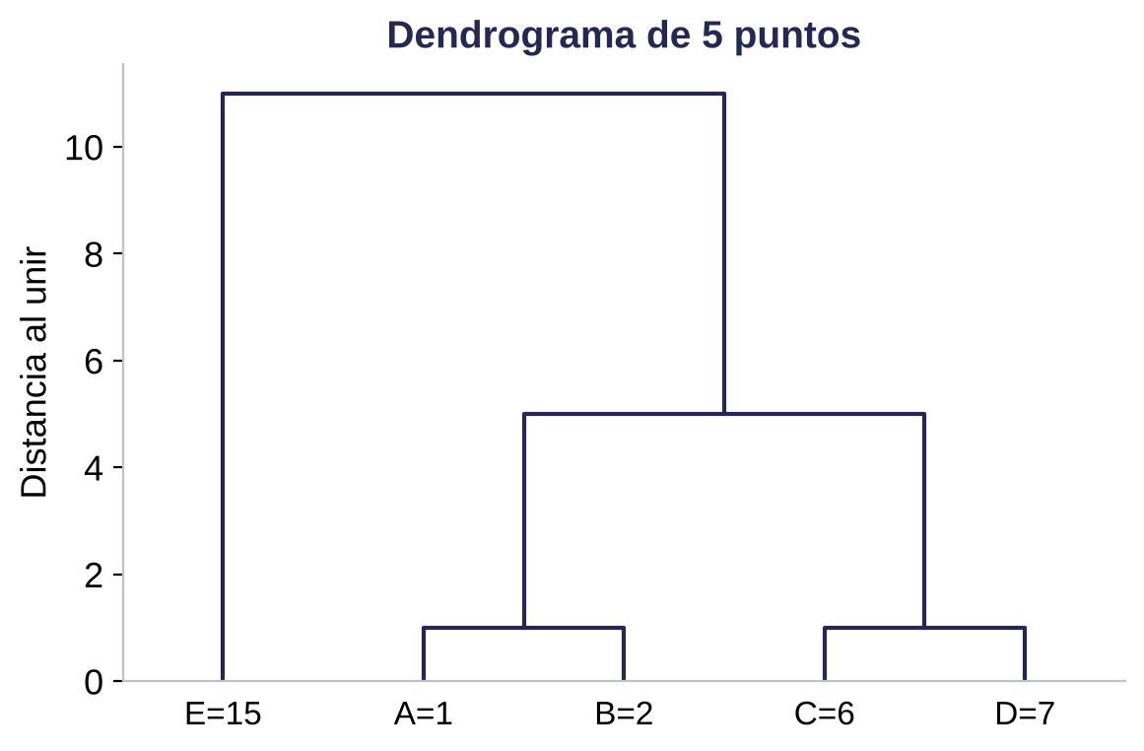
Leer y cortar un dendrograma
Cortar a altura… | Grupos | Cuáles
0,5 | 5 | cada punto solo
3 | 3 | {A, B} · {C, D} · {E}
8 | 2 | {A, B, C, D} · {E}
12 | 1 | todos juntos
Buen corte:
justo antes de un salto grande de altura
La altura = qué tan distintos eran los grupos al unirse. Uniones bajas: grupos parecidos. Uniones altas: grupos muy distintos.
No es el árbol de decisión del Día 3: aquí las ramas son uniones de puntos, no preguntas para predecir.
Notes:
El dendrograma dibuja las uniones del paso anterior. Abajo están los puntos; cada unión es un tramo horizontal a la altura de su distancia. A-B y C-D se unen a altura 1; los dos pares se unen a 5; E se une al final, a 11. Para obtener grupos se traza una línea horizontal: los puntos conectados por debajo de la línea forman un grupo. Cortar a altura 3 da 3 grupos: {A, B}, {C, D} y {E}. Cortar a altura 8 da 2 grupos: {A, B, C, D} y {E}. Un buen corte suele estar donde hay un salto grande de altura.

Slide 45
Reglas de unión: el linkage
Ward
Complete
la unión que menos aumenta la variación interna
distancia entre los puntos más lejanos
Average
Single
promedio de todas las distancias
distancia entre los puntos más cercanos
Hoy usamos Ward porque, como K-Means, busca grupos compactos. Las otras reglas sirven para otros problemas, como detectar casos aislados.
Notes:
Para unir dos grupos hay que medir la distancia entre grupos, no entre puntos. Ward une los grupos cuya fusión aumenta menos la variación interna; produce grupos compactos, como K-Means. Complete usa los dos puntos más lejanos. Average usa el promedio de todas las distancias. Single usa los dos puntos más cercanos; tiende a formar cadenas y a dejar casi todo en un grupo.

Slide 46
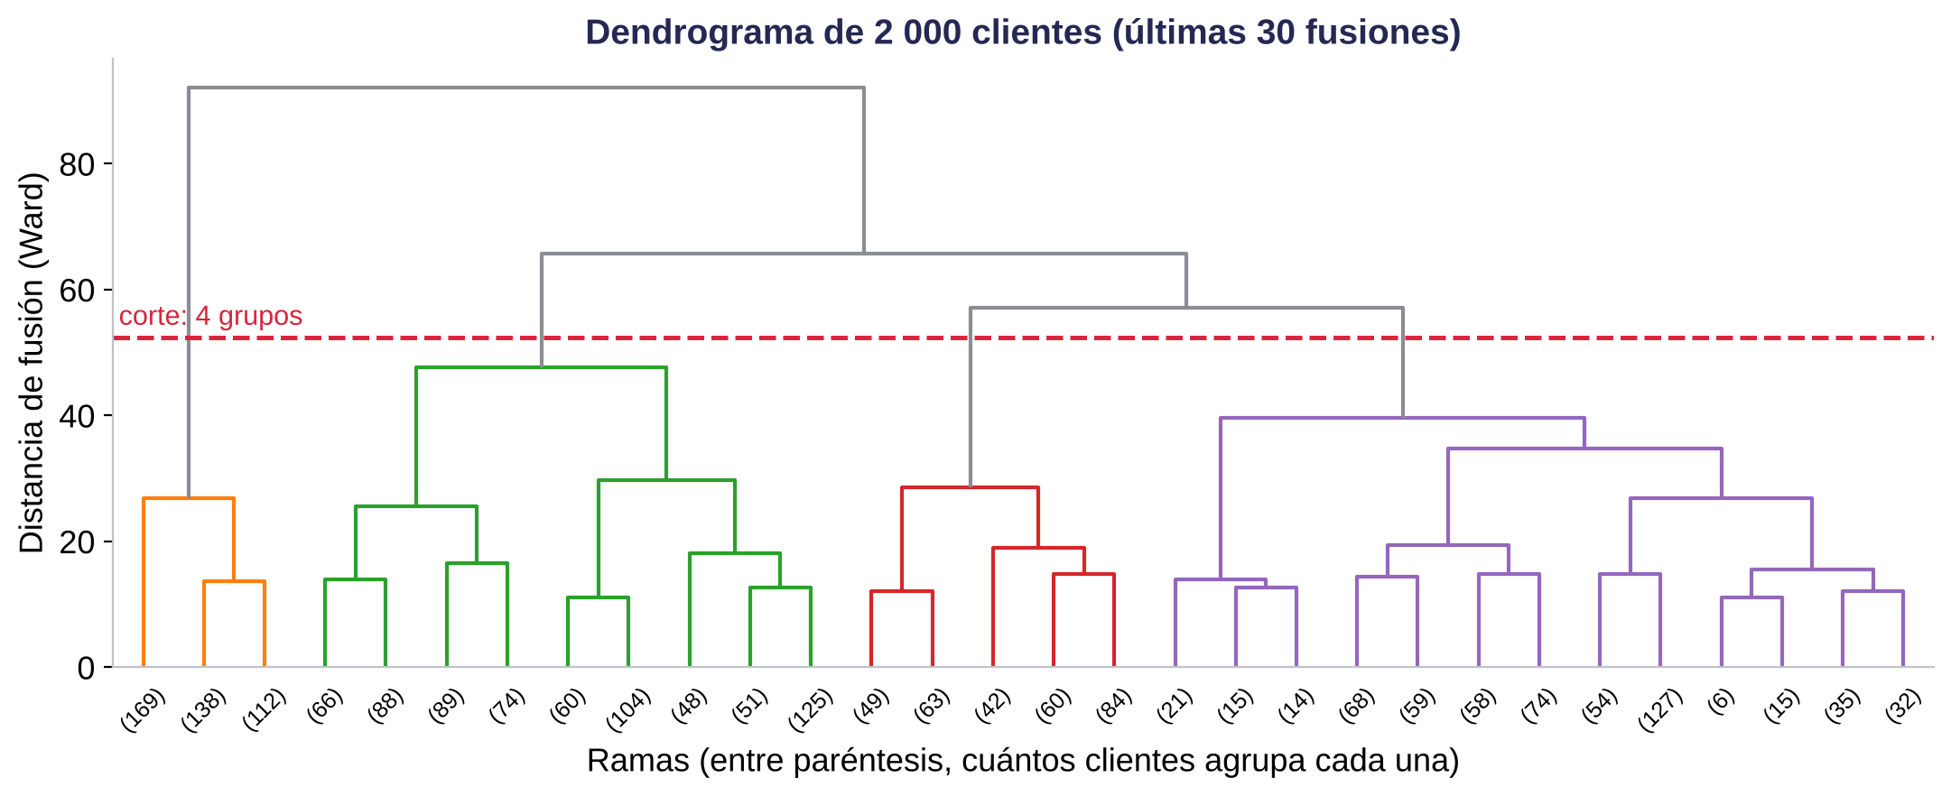
Dendrograma de 2 000 clientes
Lectura: uniones bajas = grupos parecidos; un salto grande en la altura sugiere un buen lugar para cortar.
La altura no es una probabilidad ni una prueba estadística: es la distancia de fusión de Ward.
Notes:
El jerárquico compara todos los pares de puntos, así que es lento con miles de filas: usamos una muestra de 2 000 clientes y mostramos solo las últimas 30 uniones. Los números entre paréntesis son cuántos clientes agrupa cada rama. Las uniones más altas ocurren entre grupos muy distintos. Un corte justo debajo de las tres últimas uniones deja 4 grupos.

Slide 47
Ward, complete, average y single: el mismo engaño
Linkage | Tamaños de los 4 grupos | Silhouette | ARI frente a K-Means
Ward | 705 · 578 · 419 · 298 | 0,233 | 0,53
Complete | 928 · 588 · 434 · 50 | 0,182 | 0,28
Average | 1 942 · 51 · 6 · 1 | 0,248 | 0,00
Single | 1 997 · 1 · 1 · 1 | 0,224 | 0,00
K-Means
Jerárquico
Muchos datos; grupos compactos; hay que fijar k antes.
Cientos o pocos miles de filas; permite ver las uniones antes de elegir k.
Igual que con k = 2 sin log: un Silhouette alto con un grupo gigante no es una buena segmentación.
Notes:
Con la misma muestra y 4 grupos. Average tiene el Silhouette más alto, 0,25, pero deja 1 942 de 2 000 clientes en un grupo y aísla 3 grupos de 51, 6 y 1 cliente. Single es peor: 1 997 y tres grupos de un cliente. Ward da grupos equilibrados y coincide moderadamente con K-Means (ARI 0,53): ambos encuentran una estructura parecida, no idéntica. Otra vez: la métrica sola engaña, hay que mirar los tamaños.

Slide 48
K-Means o jerárquico: ¿cuándo usar cada uno?
 | K-Means | Jerárquico (aglomerativo)
¿Cómo agrupa? | Alrededor de k centros | Uniendo los grupos más cercanos
¿Cuándo se elige k? | Antes de empezar | Después, al cortar el árbol
Tamaño de datos | Millones de filas | Cientos o pocos miles
¿Mismo resultado siempre? | Depende del inicio (usar n_init) | Sí, es determinista
Forma de los grupos | Redondos y de tamaño parecido | Depende del linkage
Qué entrega | Grupos y centros | Dendrograma y grupos al cortar
Ejemplo | Segmentar 8 950 clientes | Agrupar 24 provincias o 30 países
Hoy: K-Means para los 8 950 clientes; jerárquico en una muestra de 2 000 para comparar.
Notes:
K-Means: se elige k antes, es rápido incluso con millones de filas, depende del punto de partida y supone grupos redondos. Entrega grupos y centros. Jerárquico: k se elige al cortar el árbol, es determinista, pero lento con muchos datos porque compara todos los pares; con la regla adecuada puede seguir formas no redondas. Entrega un dendrograma. En la práctica, con miles de clientes se usa K-Means, y el jerárquico sirve para explorar una muestra o para pocos casos, como países o provincias.

Slide 49
Cierre
7
Cómo defender un clustering y llevarlo al proyecto final
En esta sección
Checklist
Proyecto final
Ideas clave

Slide 50
Cómo defender un clustering
1
Pregunta
2
Preparación
3
Elegir k
4
Comparar
¿para qué quiero los grupos?
variables, faltantes, log, escala
codo, Silhouette, tamaños, sentido
línea base y otras configuraciones
5
Estabilidad
6
Perfiles
7
Limitaciones
Resultado
grupos que se pueden explicar y usar
n_init alto, otras semillas
unidades originales y nombres
no prueban causas
Válido: concluir que no hay grupos claros. Lo inválido es esconderlo detrás de un número.
Notes:
Siete pasos. Una pregunta clara: para qué quiero los grupos. La preparación declarada: variables, faltantes, logaritmo y escala. Elegir k con varias evidencias. Comparar con una línea base y otras configuraciones. Comprobar estabilidad con varios inicios y semillas. Describir perfiles en unidades originales con nombres de comportamiento. Y reconocer las limitaciones: los grupos dependen de las decisiones y no prueban causas.

Slide 51
Clustering en el proyecto final
Lo que vimos hoy | En su proyecto
Tabla de limpieza con decisiones | Sección 2 del informe
Logaritmo y escala, con su motivo | Secciones 2 y 4
Línea base: cuartiles de una variable | Obligatoria: por ejemplo, cuartiles o Channel (Wholesale)
Tabla de configuraciones con Silhouette y tamaños | Sección 5: al menos tres configuraciones
Perfiles en medianas y nombres | Secciones 6 y 7: elección y conclusiones
Recuerden: no gana el Silhouette más alto; gana el grupo mejor explicado y mejor justificado.
Notes:
Si eligen Country Data, Wholesale Customers u Online Retail, no hay variable objetivo. Deben construir la tabla de casos (en Online Retail, una fila por cliente), limpiar y transformar, escalar, comparar al menos tres configuraciones (varios k, con y sin logaritmo, otro linkage) contra una línea base sencilla, elegir una con argumentos, describir los perfiles y reconocer sus límites.

Slide 52
Ideas clave del día
Sin respuesta
Clustering no tiene y: propone grupos según nuestras variables.
Preparar
Faltantes, logaritmo en montos asimétricos y escalado antes de medir distancias.
1
2
K-Means
Asignar al centro más cercano y promediar; usar n_init alto.
Elegir k
Codo, Silhouette, tamaños e interpretación, juntos.
3
4
La trampa
Un Silhouette alto con un grupo gigante no sirve.
Perfiles
Medianas en unidades originales, nombres y acciones; no prueban causas.
5
6
Notes:
Resumen para cerrar la jornada.

Slide 53
Del papel al notebook
Lo que hicimos a mano | Lo que verán en el notebook | Debe dar…
Escalar dos clientes | Diferencias en desviaciones | 0,05 · 1,65 · 1,99
K-Means con seis puntos | Tres vueltas impresas | centros (1,5; 1,33) y (5,5; 5)
n_init con seis semillas | Tabla de inercias y ARI | 41 171 frente a 41 825
Silhouette del punto 3 | silhouette_samples | 0,73
Codo y Silhouette | Tabla con y sin log, k = 2 a 8 | 0,469 sin log; 0,27 con log
Cuatro segmentos | Medianas y mapa de calor | 2 770 · 1 297 · 2 438 · 2 444
Línea base y linkage | Dos tablas de comparación | 0,135 · Ward ARI 0,53
Su rol con el agente de IA
Pidan que explique cada línea y verifiquen los números. Si un resultado no coincide con lo calculado a mano, pregunten por qué.
Notes:
Todo lo que hicimos a mano tiene su celda en el notebook 04. Al ejecutarlo deben obtener los mismos números. Si algo no coincide, pregunten por qué antes de seguir.

